Slide 1
데이터분석 동아리
Python 기초
경남대학교
데이터분석동아리
김동우

Slide 2
INDEX
데이터분석 동아리
1 if 문
2. For 문
3 def 함수 만들기
4 lambda 사용하기

Slide 3
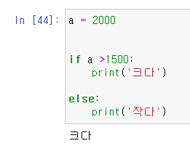
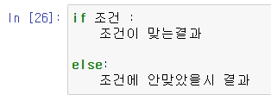
1.조건문 if 만들기
경남대학교 데이터분석 동아리
가장 기본적인 조건문 if
If문은 조건문이라고도 하며 조건문은 참과 거짓을 판단하는 문장을 말한다.
조건문 if의 기본적인 형태

Slide 4
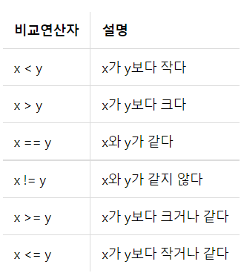
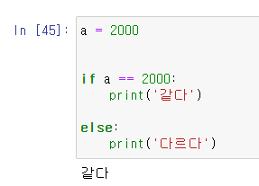
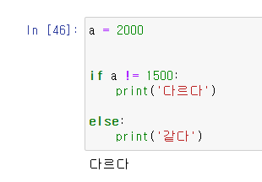
1.조건문 if 만들기
경남대학교 데이터분석 동아리
비교 연산자
비교 연산자는 두 값을 비교할때 쓰는 연산자들을 의미한다

Slide 5
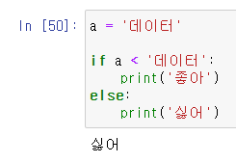
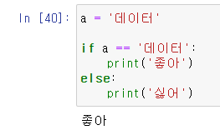
1.조건문 if 만들기
경남대학교 데이터분석 동아리
비교 연산자

Slide 6
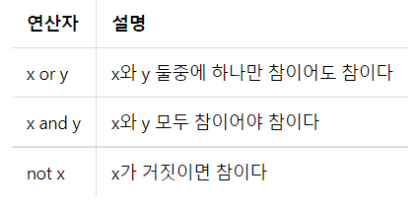
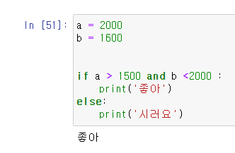
1.조건문 if 만들기
경남대학교 데이터분석 동아리
And,or,not 사용하기

Slide 7
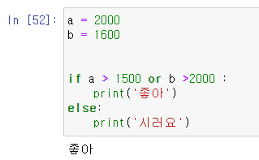
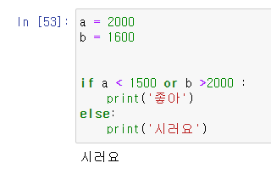
1.조건문 if 만들기
경남대학교 데이터분석 동아리
And,or,not 사용하기

Slide 8
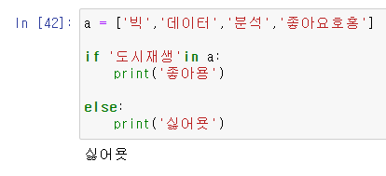
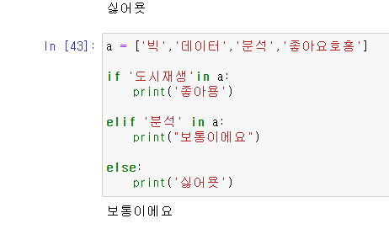
1.조건문 if 만들기
경남대학교 데이터분석 동아리
In 사용하기

Slide 9
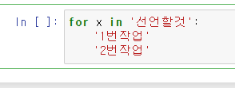
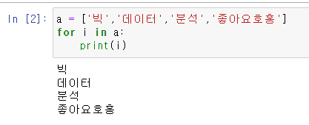
2.반복문 for 사용하기
경남대학교 데이터분석 동아리
반복문 for 사용하기
For문은 다재다능하고 가장 많이 사용하는 것이 될것

Slide 10
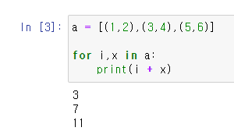
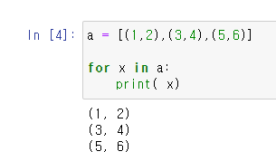
2.반복문 for 사용하기
경남대학교 데이터분석 동아리
반복문 for 사용하기
For문은 다재다능하고 가장 많이 사용하는 것이 될것

Slide 11
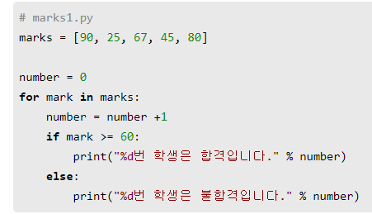
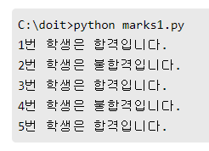
2.반복문 for 사용하기
경남대학교 데이터분석 동아리
반복문 for 사용하기
For문은 다재다능하고 가장 많이 사용하는 것이 될것

Slide 12


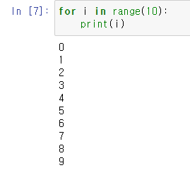
2.반복문 for 사용하기
경남대학교 데이터분석 동아리
반복문 for 에 자주 사용하는 함수 range 사용하기

Slide 13
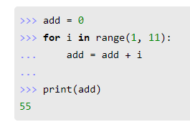
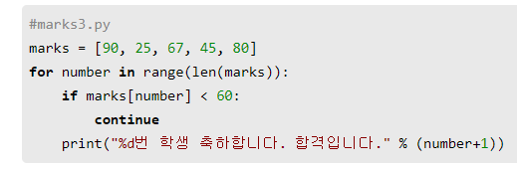
2.반복문 for 사용하기
경남대학교 데이터분석 동아리
반복문 for 에 자주 사용하는 함수 range 사용하기

Slide 14
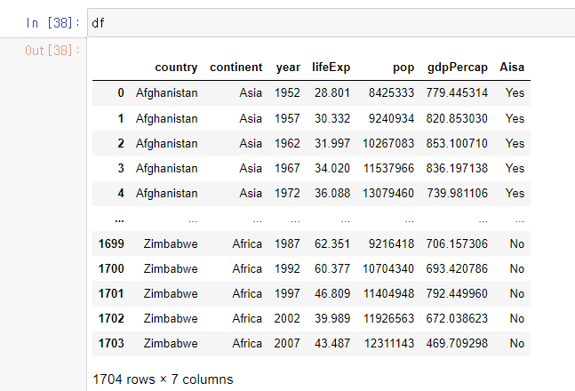
2.반복문 for 사용하기
경남대학교 데이터분석 동아리
문제1
Gapminder 를 불러온 다음 continent변수가 Aisa면 Yes라는 값을 가지고 아니면 No라는 값을 가지는 파생변수를 만들어라

Slide 15
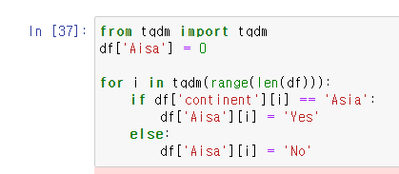
2.반복문 for 사용하기
경남대학교 데이터분석 동아리

Slide 16
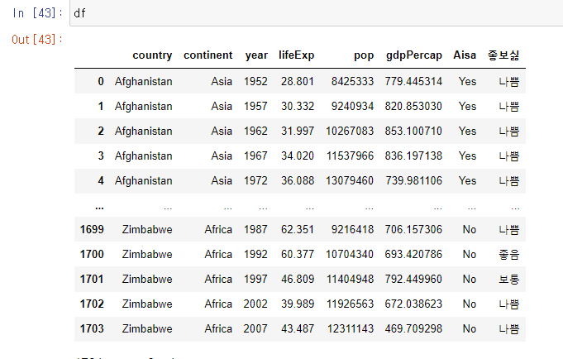
2.반복문 for 사용하기
경남대학교 데이터분석 동아리
문제2
Gapminder 를 불러온 다음 lifeExp가 55이상이고 pop이 10500000 이상이면 ‘좋음’을 45이상 9500000 이상이면 ‘보통’을 둘 다 아니면 ‘나쁨’이라는 파생변수를 만들어라

Slide 17
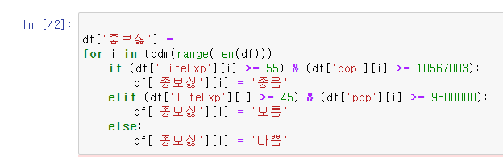
2.반복문 for 사용하기
경남대학교 데이터분석 동아리

Slide 18
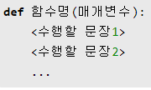
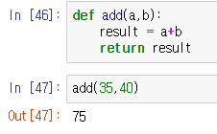
3.함수 def 사용하기
경남대학교 데이터분석 동아리
함수 def란 무엇인가
함수란 입력값을 가지고 어떤 일을 수행한 다음에 그 결과를 내어 주는 작업을 말한다
함수의 기본 형태
함수의 기본 형태 예시

Slide 19
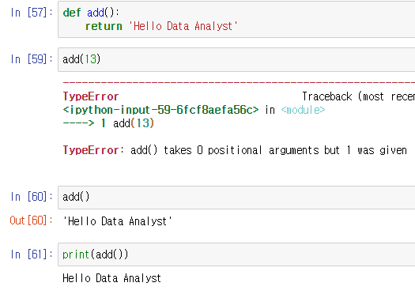
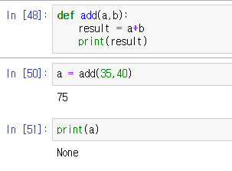
3.함수 def 사용하기
경남대학교 데이터분석 동아리
함수 def 사용법
입력값이 없는 함수
결과값이 없는 함수

Slide 20
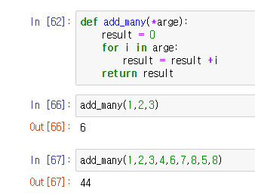
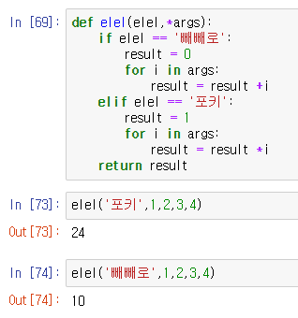
3.함수 def 사용하기
경남대학교 데이터분석 동아리
함수 def 사용법
입력값을 여러 개 받는 함수
여러조건의 함수

Slide 21
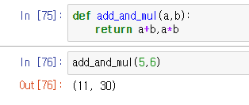
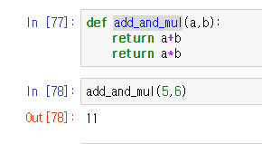
3.함수 def 사용하기
경남대학교 데이터분석 동아리
함수 def 결과값의 특징
함수의 결과값은 언제나 하나이다

Slide 22
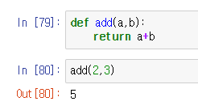
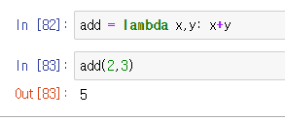
4.Lambda 사용하기
경남대학교 데이터분석 동아리
Labbda 사용하기
Lambda는 일반적인 함수를 좀 짦게 쓴다고 생각하면 된다
기본적인 def 함수
를 lambda 식으로 표현

Slide 23
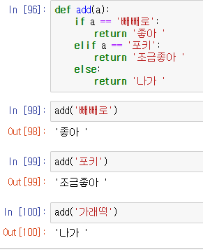
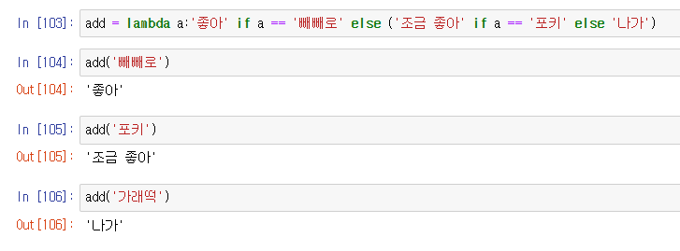
4.Lambda 사용하기
경남대학교 데이터분석 동아리
Labbda 사용하기
Lambda는 일반적인 함수를 좀 짦게 쓴다고 생각하면 된다
기본적인 def 함수
를 lambda 식으로 표현

Slide 24
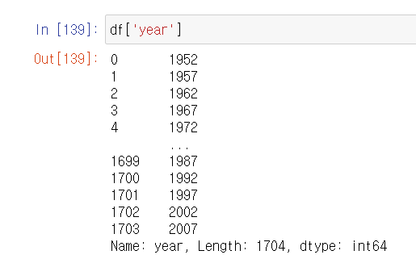
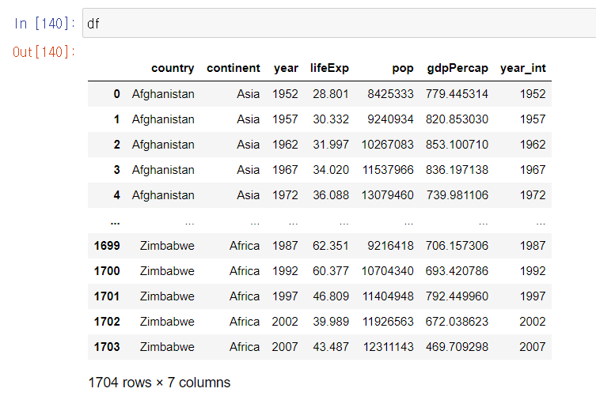
4.Lambda 사용하기
경남대학교 데이터분석 동아리
Apply와 map 사용하기
apply | 반드시 Series 타입에 사용
map | 반드시 2차원이상의 Series에 사용(데이터프레임)
Series
DataFrame

Slide 25
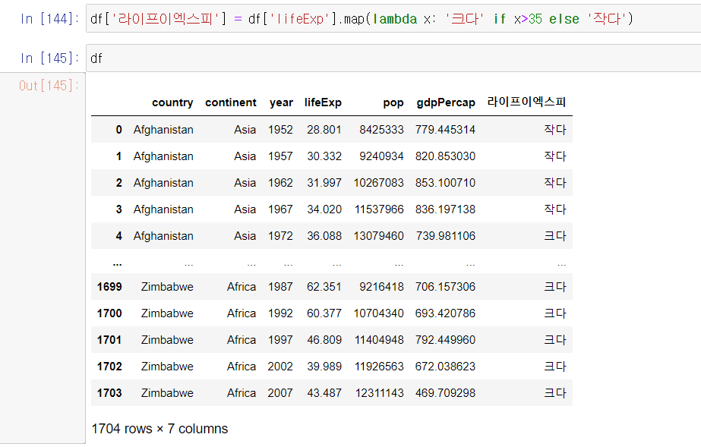
4.Lambda 사용하기
경남대학교 데이터분석 동아리
Apply와 map 사용하기

Slide 26
감사합니다

